Slide 1
عنوان: نانوکاتالیست و نانوذرات کاتالیستی

Slide 2
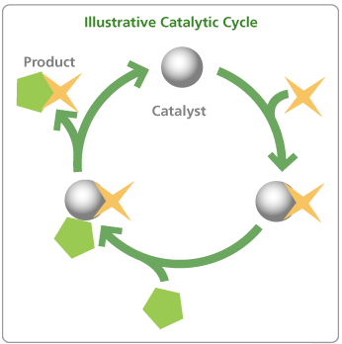
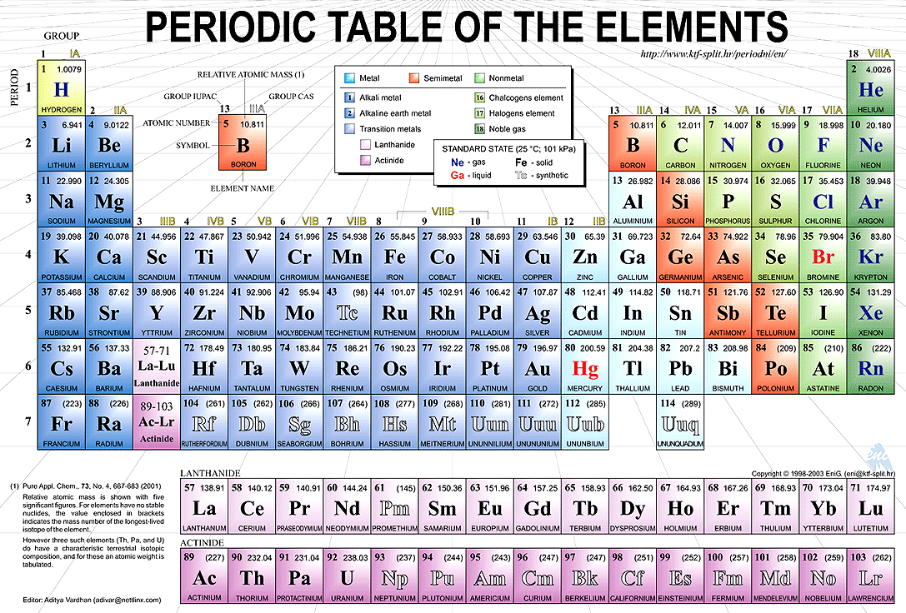
کاتالیست
کاتالیست، گونه ای است که انرژی فعال سازی واکنش را کاهش و سرعت واکنش را افزایش می دهد.
  انرژی فعال سازی واکنش : انرژی اولیه برای انجام واکنش است.
فلزات واسطه جدول تناوبی عناصر، رایج ترین کاتالیستها هستند.

Slide 3
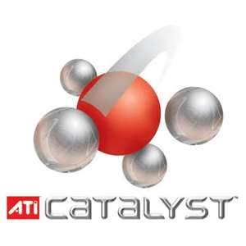
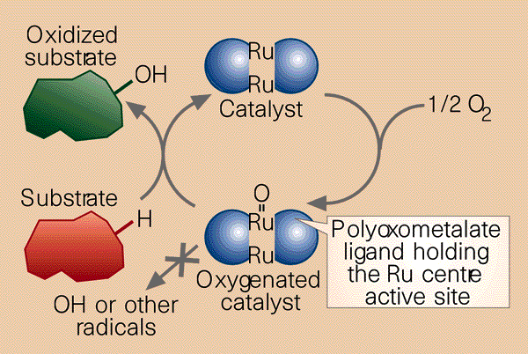
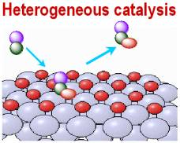
کاتالیست
انواع کاتالیستها:
  همگن (Homogeneous)
  ناهمگن (Heterogeneous)

Slide 4
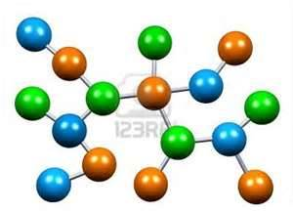
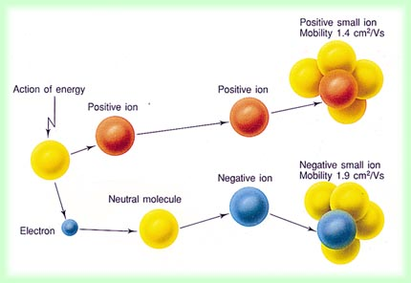
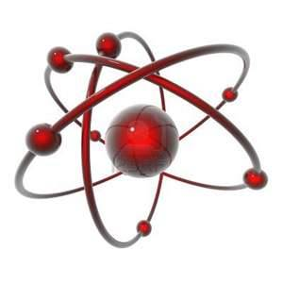
کاتالیست همگن
کاتالیست همگن، تک اتم، یون یا مولکول است.
با واکنش دهنده ها هم فاز می باشد.
ذرات کاتالیست همگن می توانند به راحتی در مخلوط واکنش حل شوند.
کاتالیست همگن در واکنش مصرف شده و مجددا تولید (بازیابی) می شود.
فعالیت بسیار بالا، گزینش پذیری و بازده خوب، از محاسن این گونه از کاتالیست می باشد.

Slide 5
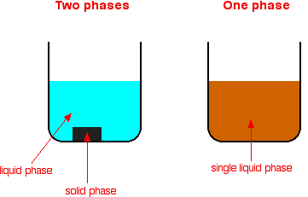
کاتالیست همگن
بهبود در عملکرد کاتالیستهای همگن می تواند با اتصال گروههای متفاوت آلی و معدنی به ذره اصلی فراهم شود.
مشکل اصلی در فناوری کاتالیستهای همگن:
  پس از اتمام واکنش، جداسازی کاتالیست حل شده از مخلوط نهایی کار ساده ای نیست.
  این مشکل به ویژه در زمانی که کاتالیست در مقادیر کم مصرف می شود، خود یک چالش بزرگ است.

Slide 6
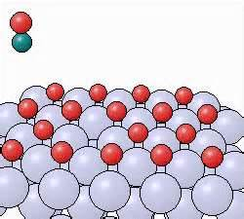
کاتالیست ناهمگن
کاتالیست ناهمگن، با واکنش دهنده ها در یک فاز نیست.
کاتالیست ناهمگن به راحتی در محیط واکنش حل نمی شود و فعالیت محدود دارد.
کاتالیستهای ناهمگن به راحتی (با صرف هزینه، زمان و مواد کمتر) از مخلوط واکنش جدا می شوند و موجب ناخالصی محصولات نمی گردند.
برای جبران کمبود سطح فعال، استفاده از یک بستر در نقش تکیه گاه کاتالیست، ضروری است.
بستر معمولاً یک ساختار متخلخل با سطح فعال بالاست.

Slide 7
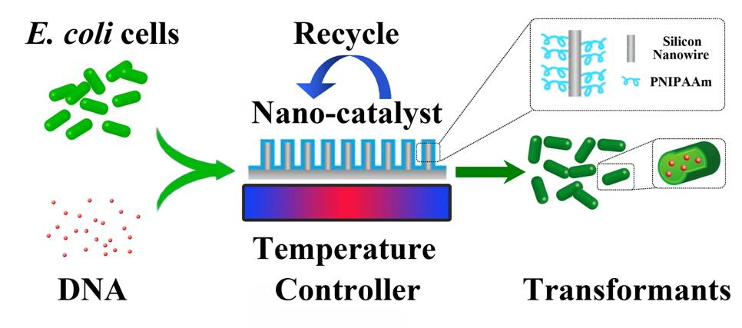
نانوکاتالیست ها
کاتالیست مناسب، باید سطح فعال زیاد داشته و قابل جداسازی باشد.
فناوری نانو، می تواند سطح فعال بسیار زیادی را برای کاتالیست فراهم آورد.
با آنکه سطح فعال نانوکاتالیستها بسیار بالاتر از کاتالیستهای معمولی است، سطح فعال یک نانوکاتالیست همواره از یک کاتالیزور همگن پایین تر است.
  کاتالیزور همگن با انحلال خود در تماس کامل با محتویات واکنش قرار دارد.

Slide 8

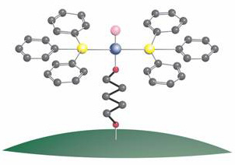
نانوکاتالیست ها
نانوذرات کاتالیستی به دلیل ابعاد بزرگ، در محلول واکنش حل نشده و به سادگی قابل جداسازی هستند.
سطح فعال نانوکاتالیستها زیاد و قابلیت جداسازی آنها در پایان واکنش، خوب است.
فرآیند پیچیده تولید برخی از نانوکاتالیستها هزینه بر است، اما:
  فناوری نانو مقدار کاتالیست، انرژی و زمان مورد نیاز برای انجام واکنش را تقلیل می دهد، پس هزینه بر بودن آنها قابل چشم پوشی است.

Slide 9
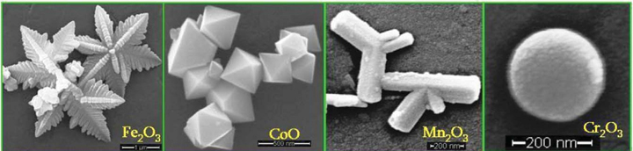
نانوکاتالیست ها
برخی از نانوذرات اکسید فلزی به عنوان نانوکاتالیست

Slide 10
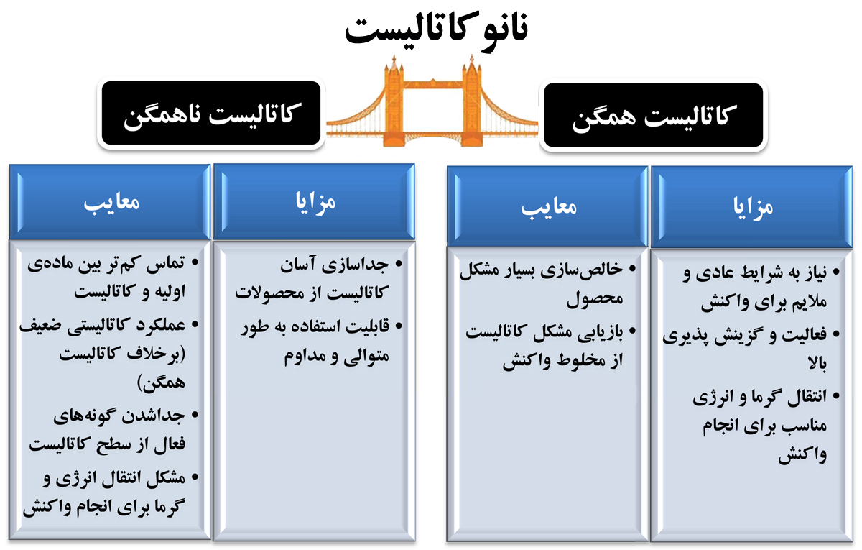
انواع نانوکاتالیست

Slide 11
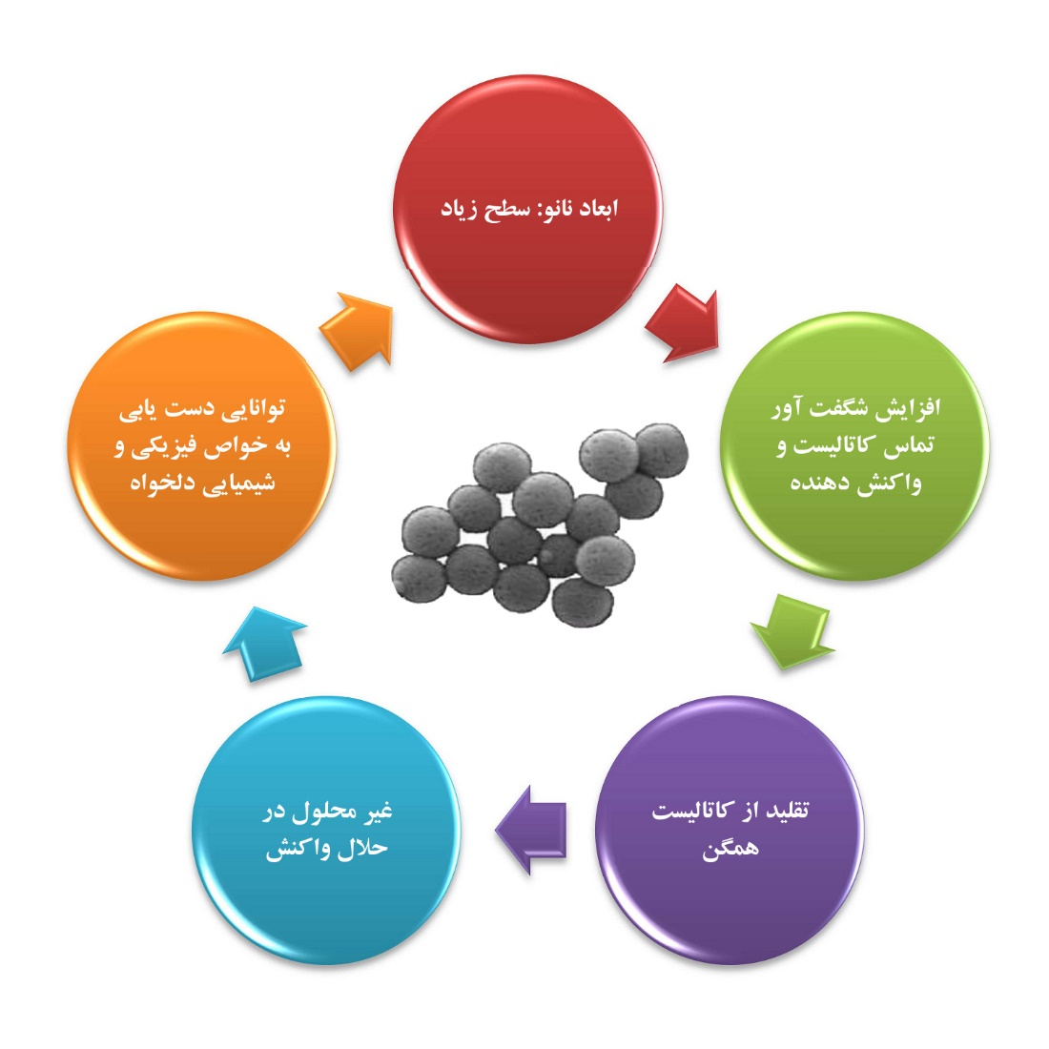
ويژگيهاي اصلي نانوكاتاليست

Slide 12
انواع نانوکاتالیست
نانوکاتالیست | فلزات | اکسید فلزات | اکسید مخلوط فلزات | نانومواد کربنی | سیلیکا | نانولوله های معدنی | سایر نانوکاتالیستها
امثال و انواع | طلا پلاتین پالادیوم نقره آهن روی ... | اکسید آهن دی­اکسید تیتانیوم آلومینا دی­اکسید سریم ... | مگنتیت Fe₃O₄ (مخلوط Fe₂O₃ و FeO) ... | نانولوله کربنی فولرین گرافن ... | سیلیکای بی شکل (amorphous) سیلیکای متخلخل ... | تنگستن نیترید بور ... | نانوذرات رس نقاط کوانتومی ...

Slide 13
نانوکاتالیست با رفتار همگن
در رویکرد نانوکاتالیست همگن، نانوذرات تهیه شده از فلزات واسطه را به صورت کلوئید (ذرات معلق) در مخلوط واکنش پخش می کنند.
برای پیشگیری از تجمع نانوذرات، از یک ماده پایدارکننده استفاده می شود.
یک پایدار کننده خوب، نانوکاتالیست را در فرایند کاتالیتیکی (واکنش کاتالیستی) حفظ کرده، و فعالیت آن را کاهش نمی دهد.
در پایان می توان نانوذرات را از محصول نهایی واکنش جداسازی نمود.
روش کاهش یا احیاء فلزات روشی معمول برای سنتز کنترل شده ی نانوذرات به صورت کلویید در محلول است.
  احیاء فلزات - یعنی الکترون گرفتن کاتیون فلزی و تبدیل آن به اتم فلز خنثی

Slide 14

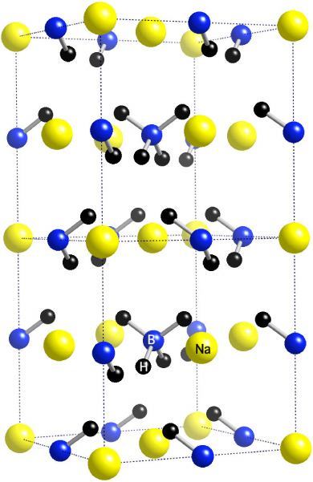
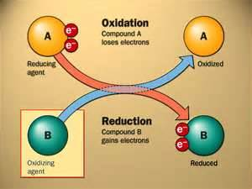
فرایند کاهش
فرآیند کاهش به دو صورت شیمیایی و الکتروشیمیایی اجرا می شود:
کاهش شیمیایی:
  معمولترین روش کاهش است.
  در این روش نمک فلز مورد نظر در محلول با عوامل کاهنده مثل الکلها و سدیم بوروهیدرید (NaBH₄) به اتم فلزی کاهش یافته و تبدیل به نانوذره فلزی می شود.

Slide 15
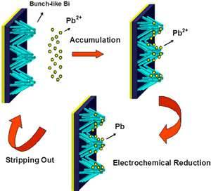
فرایند کاهش
کاهش الکتروشیمیایی:
  در این روش در ازای یک عامل کاهنده شیمیایی، از الکترونهای انباشته شده بر سطح الکترود استفاده می شود.
  در فرآیند کاهش الکتروشیمیایی از یک پیل متشکل از آند (محل اکسایش)، کاتد (محل کاهش) و الکترولیت (محلول نمکی دارای هدایت الکتریکی) استفاده می شود.

Slide 16
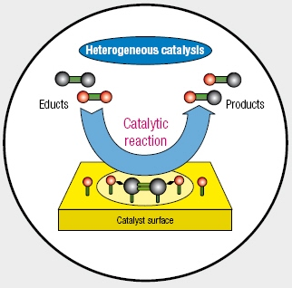
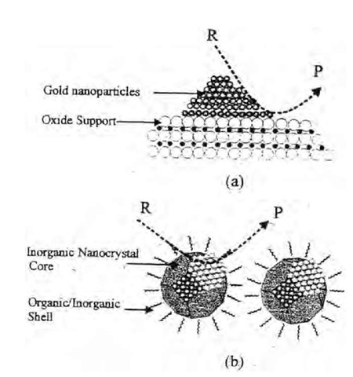
نانوکاتالیست با رفتار ناهمگن
کاتالیست ناهمگن به بستر نیاز دارد.
در نانوکاتالیستها، بستر و کاتالیست، با هم تشکیل یک نانوکامپوزیت می دهند که برای رسیدن به بهترین عملکرد مناسب است.
از نانوکاتالیستها : کاتالیست طلا بر سطح بستر دی اکسید تیتانیوم یا اکسید آهن
این نانوکاتالیستها به ترتیب به صورت Au/TiO₂ و Au/Fe₂O₃ نشان داده می شوند.

Slide 17

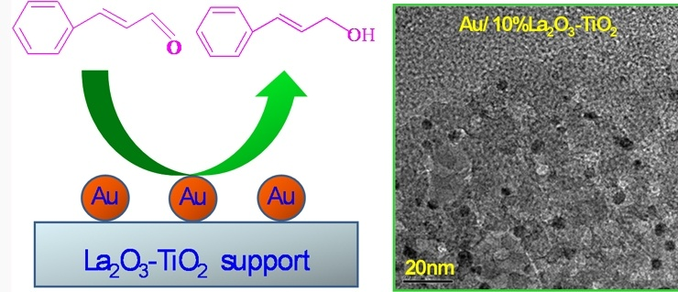
نانوکاتالیست با رفتار ناهمگن
نانوکاتالیستهای Au/TiO₂ و Au/Fe₂O₃ ،کاتالیستهای بسیار خوبی برای اکسایش منوکسید کربن (آلاینده ای بسیار مضر و خطرناک) به دی اکسید کربن هستند.
دی اکسید کربن خطر کمتری دارد و استفاده از این نانوکاتالیستها می تواند خطرات زیست محیطی مونواکسید کربن را کاهش دهد.

Slide 18
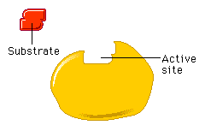
ویژگیهای نانوکاتالیست ها
حداکثر سطح فعال به ازای واحد جرم و حجم:
هر چه سطح فعال (سطح در دسترس برای انجام واکنش) برای یک کاتالیست ناهمگن بیشتر باشد...
  جایگاههای فعال واکنش پذیر افزایش یافته
  بازده کاتالیست بالا می رود.
با فراهم آوردن سطح بیشتر برای یک ساختار کاتالیستی، در مقدار مصرفی نانوکاتالیست صرفه جویی می شود.
با افزایش واکنش دهنده های درگیرشونده در واکنش، سرعت واکنش بیشتر می شود.

Slide 19
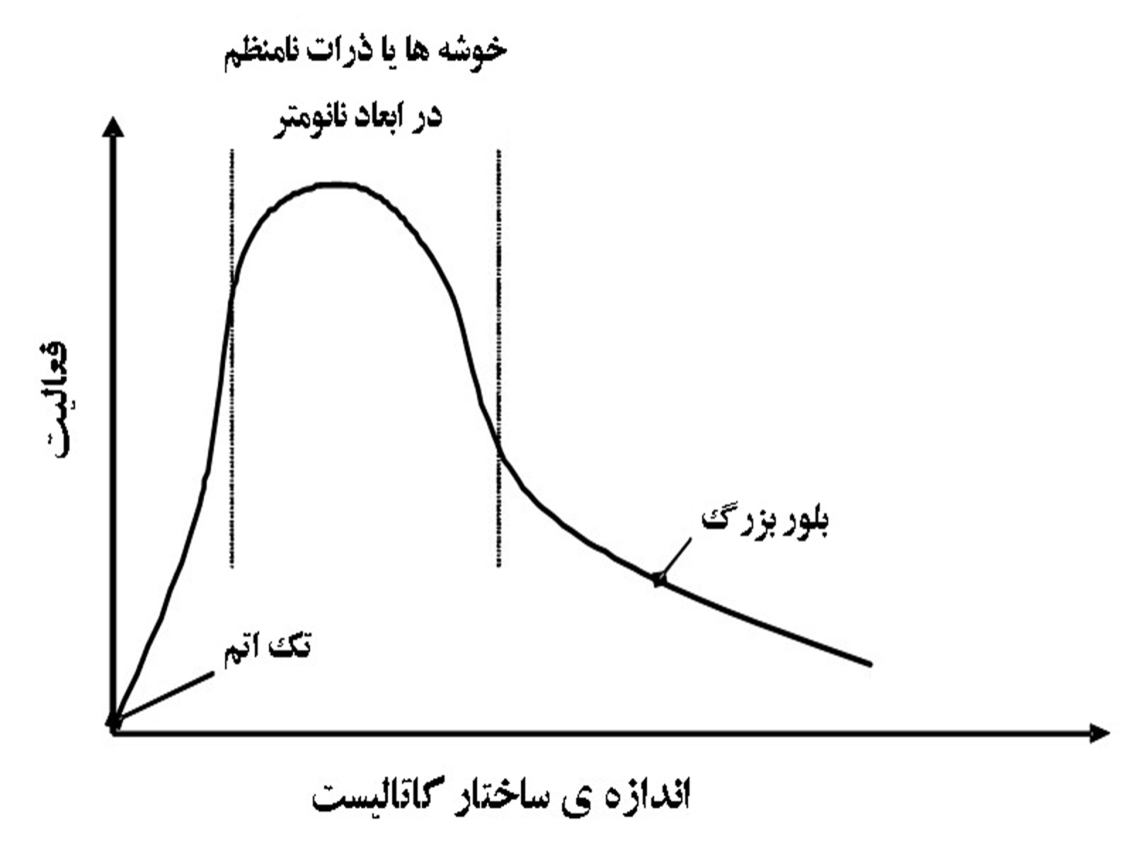
ویژگیهای نانوکاتالیست ها
Notes:
بیشینه فعالیت شیمیایی کاتالیست ناهمگن، در ابعاد نانو است.

Slide 20
ویژگیهای نانوکاتالیست ها
شکل و اندازه قابل کنترل:
برای رسیدن به بیشینه فعالیت، باید بهترین و مناسبترین اندازه نانوذره مشخص شود.
روشهای کنترل ابعاد در تولید نانوذرات:
با محاسبات رایانه ای و شبیه سازی (Simulation) می توان به اندازه مناسب برای یک نانوذره با بیشترین فعالیت و بیشترین پایداری دست یافت.

Slide 21
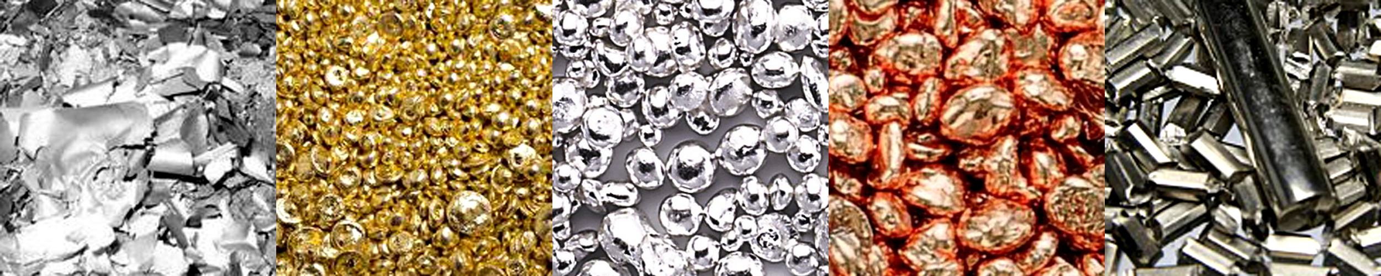
ویژگیهای نانوکاتالیست ها
Notes:
بهترین کاتالیستها از فلزات گرانبها مثل پلاتین (Pt)، طلا (Au) و پالادیوم (Pd) تشکیل یافته اند.

Slide 22
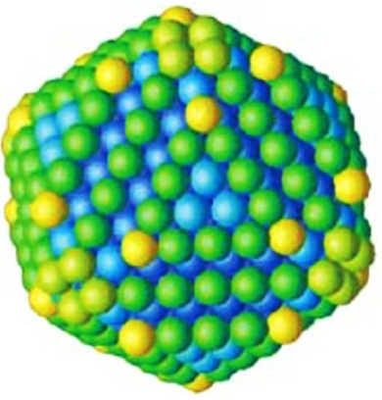
ویژگیهای نانوکاتالیست ها
تخمین دقیقتر بهترین اندازه نانوذرات برای دستیابی به بالاترین فعالیت کاتالیستی، به صرفه جویی در مصرف این ترکیبات کمک زیادی می کند.
براساس محاسبات رایانه، خوشه پلاتین با 611 اتم (با قطر حدود 3 نانومتر)، بیشترین فعالیت را دارد.

Slide 23
ویژگیهای نانوکاتالیست ها
قابلیت جداسازی از مخلوط واکنش:
نانوکاتالیستها، همگن یا ناهمگن، می توانند به راحتی از محصولات و باقیمانده اضافی واکنشگرها جدا شوند.
به دلیل بزرگی نانوذرات در مقایسه با اتمها و مولکولها، این ترکیبات در محیط واکنش قابل حل نبوده و معلق می مانند.
نانوذرات مغناطیسی کاربرد بسیار زیادی در حوزه کاتالیست دارند.
وقتی نانوذرات مغناطیسی به عنوان کاتالیست در واکنش به کار می روند، در پایان توسط یک میدان مغناطیسی مناسب از محیط جداسازی و بازیابی شوند.

Slide 24
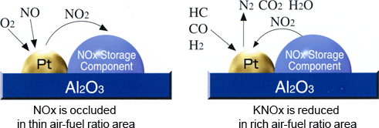
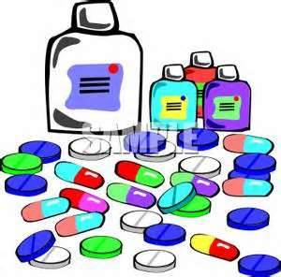
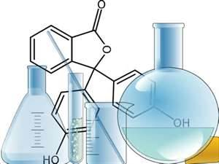
ویژگیهای نانوکاتالیست ها
گزینش پذیری و بازده بالا:
نانوکاتالیست، واکنش را در مسیری خاص و با گزینش مواد اولیه پیش می برد.
نانوکاتالیست با سطح فعال بسیار بالای خود، بازده واکنش را در مسیر اصلی خود افزایش می دهد.
این فرآیند، روند خالص سازی و استخراج محصول (برای مثال یک دارو) را آسان و کم هزینه می کند.

Slide 25
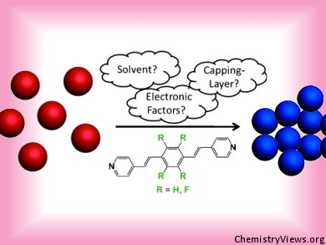
ویژگیهای نانوکاتالیست ها
استعداد کلوخه ای شدن (Aggregation):
نانوذرات در پایدارترین حالت ساختاری خود نیستند.
فعالیت سطحی بسیار بالا دارند.
مستعد به هم چسبیدن، کلوخه ای شدن و در نتیجه از دست دادن ابعاد نانو می باشند.
اگر فرآیند کلوخه ای شدن برای یک نانوکاتالیست اتفاق بیفتد، فعالیت آن کاهش چشم گیری پیدا می کند و غیرفعال می شود.

Slide 26
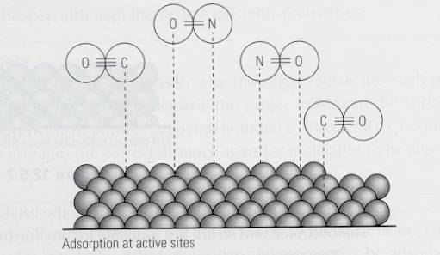
ویژگیهای نانوکاتالیست ها
تنوع بالا و قابلیت اصلاح شیمیایی:
به علت فعالیت سطحی بالا، گروههای مختلف آلی می توانند به سطح نانوکاتالیستها متصل شوند.
فعالیت سطحی بالا باعث می شود تا نانوکاتالیستها با مواد معدنی تشکیل کامپوزیت دهند.
اصلاح شیمیایی نانوکاتالیستها با اتصال گروههای مختلف تنوع زیادی را در عملکرد آنها به وجود می آورد.

Slide 27
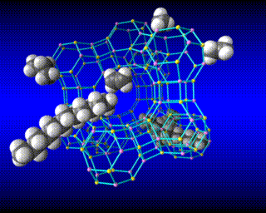
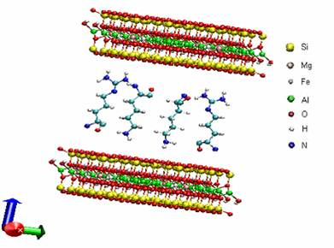
ویژگیهای نانوکاتالیست ها
منبع تهیه:
نانوکاتالیستهای طبیعی، در طبیعت وجود دارند و در دسترس هستند.
نانوکاتالیستهای طبیعی:
  نانوذرات خاک رس (Nanoclay)
  نانوزئولیتها (Zeolite)
دسته دیگر نانوکاتالیستهای سنتزی هستند که توسط بشر تولید می شوند و تنوع زیادی دارند.
نانوکاتالیستهای سنتزی:
  نانوذرات اکسید فلزی

Slide 28
مزایا و معایب نانوکاتالیست
ویژگیها | مزایا | معایب
فیزیکی | حداکثر سطح فعال به ازای واحد جرم و حجم شکل و اندازه ی قابل کنترل قابلیت جداسازی از مخلوط واکنش | استعداد اتصال به هم و تجمع
شیمیایی | گزینش پذیری و بازده ی بالا تنوع بالا و قابلیت اصلاح شیمیایی طبیعی و سنتزی | -

Slide 29
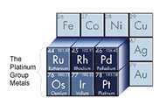

روشهای استفاده از نانوکاتالیست های فلزی
فلزات گروه پلاتین بهPGM معروفند.
شش فلز اوسميوم (Os)، ايريديوم (Ir)، روديوم (Rh)، روتنيوم (Ru)، پالاديوم (Pd) و پلاتين (Pt) را شامل می شود.
فلزات PGM گران بها بوده و معروفترین عناصر کاتالیستی هستند.
ارائه روشهایی برای صرفه جویی اقتصادی مناسب همراه با بهبود عملکرد برای چنین کاتالیست هایی ضروری است.

Slide 30
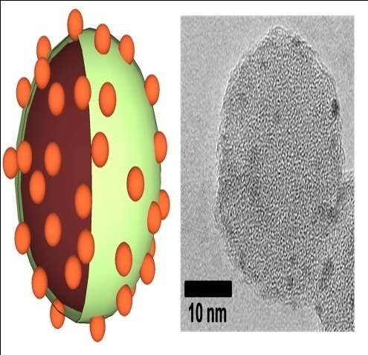
روشهای استفاده از نانوکاتالیست های فلزی
ساختارهای پوسته-هسته (core-Shell):
در یک نانوساختار، اتمهای سطح ، نقش اصلی را بازی می کنند.
اتمهایی که در مرکز یک نانوتوده قرار می گیرند، نقش عملکردی خاصی ندارند.
در طراحی این نانوساختارها، فلز کاتالیستی گران بها نقش پوسته را بازی می کند.
از یک ماده ارزان همچون سیلیکا در هسته استفاده می شود (مثل SiO₂@Pt).

Slide 31
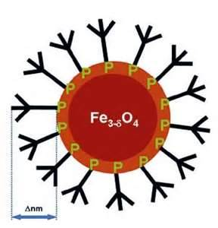
روشهای استفاده از نانوکاتالیست های فلزی
ساختارهای پوسته-هسته (core-Shell):
می توان از نانوذرات مغناطیسی به عنوان هسته استفاده نمود.
در این روش فعالیت کاتالیست تا حد زیادی حفظ می شود.
در مصرف فلزات پرقیمت تا حد زیادی صرفه جویی می گردد.

Slide 32
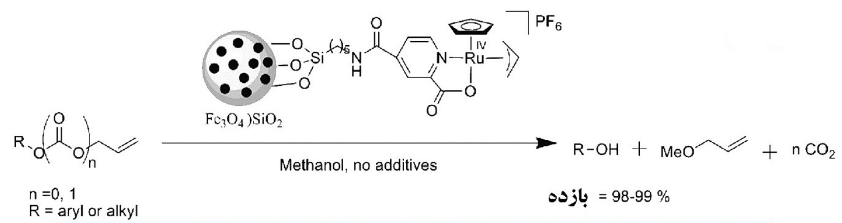
روشهای استفاده از نانوکاتالیست های فلزی
استفاده از مواد متخلخل به عنوان بستر:
از مواد متخلخلی مثل سیلیکا يا سيليكاژل، آلومینا (Alumina) و زئولیت (Zeolite) به عنوان بستر کاتالیستها استفاده می شود.
نانوذرات فلزی به صورت یکنواخت روی بستر متخلخل نشانده می شوند تا سطح فعال افزایش یابد.
کاتالیست Pt/SiO₂ از این دسته است.

Slide 33
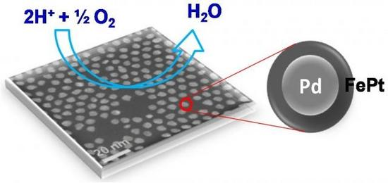
روشهای استفاده از نانوکاتالیست های فلزی
نانوذرات دوفلزی (Bimetallic Nanoparticle):
در این رویکرد، نانوکاتالیست به صورت آلیاژی از فلز گران به همراه فلز ارزان قیمت مورد استفاده قرار می گیرد.
یکی از موارد پرکاربرد در این زمینه نانوذرات PtFe (آلیاژ آهن و پلاتین) است.

Slide 34
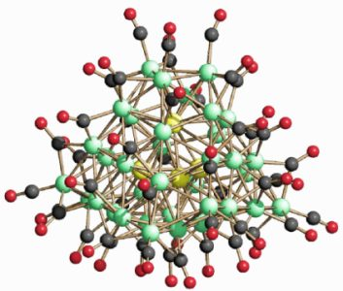
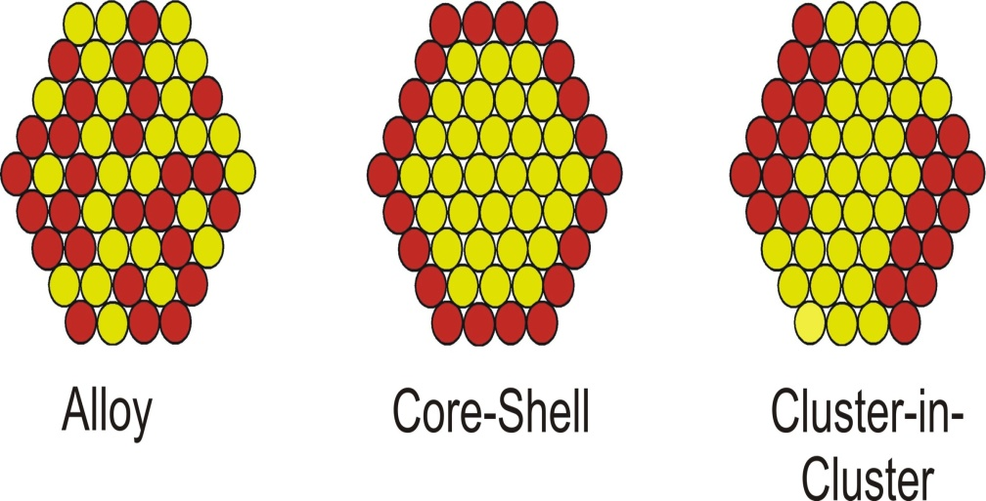
روشهای استفاده از نانوکاتالیست های فلزی
نانوخوشه های دوفلزی (Bimetallic Nanoclusters):
در نانوخوشه هایی دوفلزی، فلز ارزان در مرکز و فلز گران قیمت کاتالیستی بر سطح وجود دارد.
نانوخوشه با مرکزNi و سطح Pt به عنوان یک نانوخوشه دوفلزی مطرح است.

Slide 35
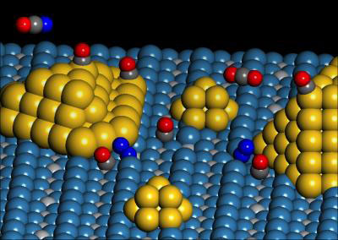
روشهای استفاده از نانوکاتالیست های فلزی
استفاده از بستر اکسید فلزی:
از معمولترین اکسیدهای فلزی مورد استفاده دربستر برای کاتالیستهای گران بها دی اکسید تیتانیوم است.
کاتالیست Au/TiO₂ نمونه ای از این دست است.

Slide 36
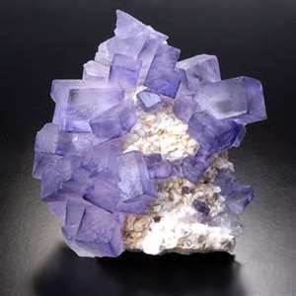
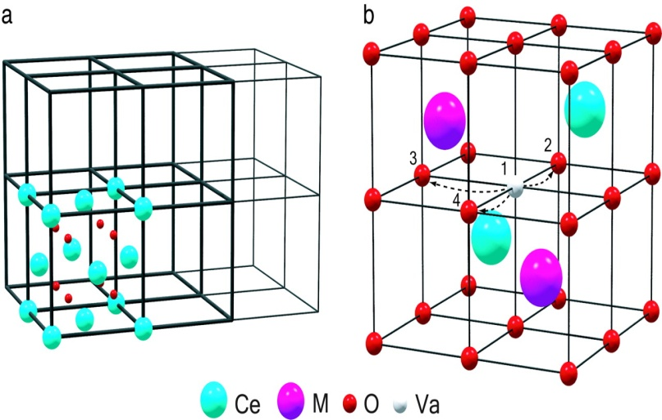
روشهای استفاده از نانوکاتالیست های فلزی
اکسیدهای فلزی با ساختار شبکه ای فلئوریت (Fluorite) مثل CeO₂، ZrO₂ و ThO₂ بهبودیافته با ناخالصی هایی از جنس اکسید فلزات قلیایی یا قلیایی خاکی، به عنوان بستر کاتالیست مورد استفاده قرار می گیرند.
در ساختار فلئوریت، آنیونها در گوشه های یک مکعب کوچک داخل یک مکعب بزرگ از کاتیونها هستند.
کاتیونها در گوشه ها و وسط وجه های مکعب بزرگ قرار دارند.

Slide 37
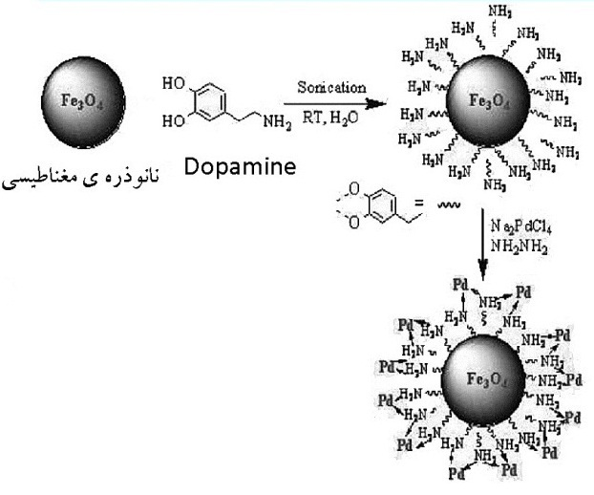
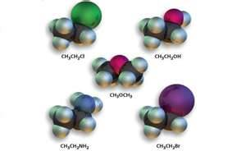
روشهای استفاده از نانوکاتالیست های فلزی
استفاده از گروههای آلی:
ترکیبات آلی مثل پل، نانوذره مغناطیسی و کاتالیستی را به هم متصل می کنند.
ساختار ترکیبی پس از انجام واکنش با اعمال میدان مغناطیسی خارجی جداسازی می شود.
ترکیب آلی دوپامین، اتمهای پالادیوم (کاتالیست) را به نانوذره مگنتیت (Fe₃O₄) متصل می کند.

Slide 38
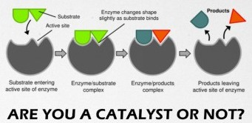
روشهای استفاده از نانوکاتالیست های فلزی
استفاده از ترکیبات کمپلکس (Complex):
بسیاری از فلزات در یک عدد اکسایش خاص (به صورت یون) دارای فعالیت کاتالیستی می باشند.
یونها به تنهایی در محیط واکنش ناپایداراند.
برای ایجاد پایداری و یا حفظ عملکرد یون، آن را به یک ترکیب کمپلکس تبدیل می کنند.

Slide 39
روشهای استفاده از نانوکاتالیست های فلزی
ترکیب کمپلکس، یک ترکیب شیمیایی است که در آن ترکیبات آلی الکترون دهنده به نام لیگاند به مراکز فلزی الکترون می دهد.
لیگاندها معمولاً حاوی اتمهای الکترون دهنده و یا اتمهای دارای زوج الکترون تنها (غیر پیوندی) هستند.
لیگاندها الکترونهای خود را در اختیار یون یا اتمهای فلزی (که دارای کمبود الکترون هستند) قرار می دهند و آنها را پایدار می کنند.
ترکیبات کمپلکس معمولاً در محیط واکنش محلول اند.
بسیاری از کاتالیستهای همگن ساختار کمپلکسی دارند.

Slide 40
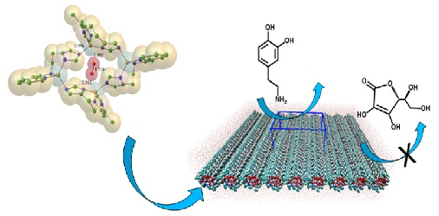
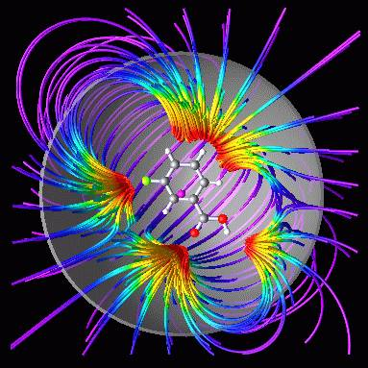
روشهای استفاده از نانوکاتالیست های فلزی
ترکیبات کمپلکس از یون فلزی کاتالیستی می توانند بر سطح نانوذره مغناطیسی قرار گیرند.
کاتالیست کمپلکس شده با اعمال یک میدان مغناطیسی همچون یک کاتالیست ناهمگن در انتهای واکنش جداسازی می شود.

Slide 41
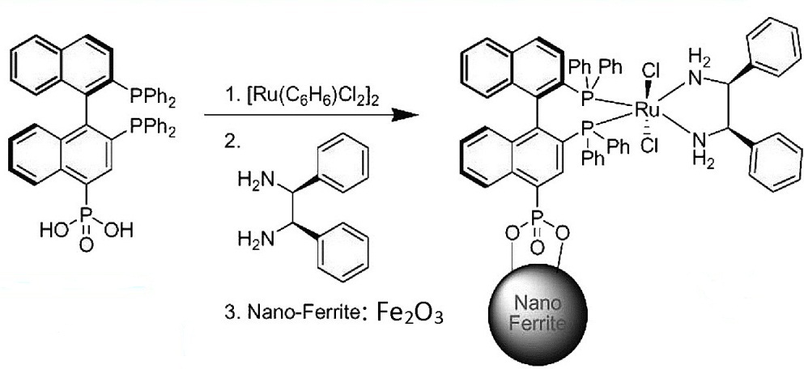
روشهای استفاده از نانوکاتالیست های فلزی
اتصال کمپلکسی از فلز کاتالیستی و گران بهای روتنیوم (Ru) توسط اکسیژنهای لیگاند آن به نانوذره فریت (Fe₂O₃) در شکل زیر مشخص است.

Slide 42
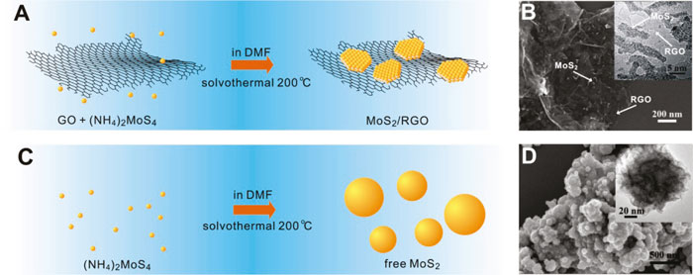
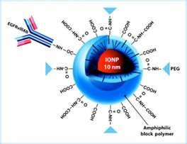
روشهای استفاده از نانوکاتالیست های فلزی
جایگزینی فلزات کم بها:
مطالعات متعدد در زمینه جایگزینی فلزات گران بها (PGM) با ترکیباتی ارزانتر مثل نانوذرات دی سولفید مولیبدن (MoS₂) یا نانوذراتی با زمینه آهن در این راستا صورت گرفته است.

Slide 43

روشهای استفاده از نانوکاتالیست های فلزی
استفاده از درخت سان (Dendrimer):
درخت سانها، ترکیباتی شبه پلیمری هستند.
از یک مرکز منشعب شده و ساختار شاخه ای دارند.
پرکاربردترین دندریمر، پلی آمیدوآمین (PAMAM) است.
نانوذرات کاتالیستی می توانند در داخل حفره های درخت سان جای گیرند.
جایگیری نانوذرات کاتالیستی برای حفظ فعالیت و پایداری آنها در شرایط واکنش صورت می پذیرد.

Slide 44

روشهای استفاده از نانوکاتالیست های فلزی
نانوذرات Pt در PAMAM

Slide 45

روشهای استفاده از نانوکاتالیست های فلزی
استفاده از نانوساختارهای متفاوت:
از اشکال مختلف نانوساختاری دیگر مثل نانومیله ها، نانولوله ها و ... برای دستیابی به کاتالیست فعالتر استفاده می شود.
نانومیله های Co₃O₄ سطح فعال بالا و پایداری گرمایی و شیمیایی خوبی دارند. .

Slide 46
بحث و نتیجه گیری
ابعاد نانو، شرایطی عالی برای علم کاتالیست مهیا کرده است.
سطح فعال بالا و گزینش پذیری عالی در نانوکاتالیستها باعث افزایش سرعت و بازده واکنش می شود.
نانوکاتالیست، محاسن کاتالیستهای همگن (سطح بالا) و ناهمگن (قابلیت جداسازی) را در خود جمع کرده است.
ساختارهای نانوکاتالیستی بسیار متنوع هستند.
جداسازی و تغییر در عملکرد آنها توسط اصلاح شیمیایی آسان است.
تحقیقات در جنبه های مختلف نانوکاتالیستها، به سرعت ادامه دارد و بر جذابيت آن روز به روز افزوده مي شود.

Slide 47
منابع
۱. Vivek Polshettiwar, Rajender S. Varma, “Green chemistry by nano-catalysis”, Green Chem, Vol. 12, pp. 743–۷۵۴, (۲۰۱۰).
۲. http://www.nanowerk.com/spotlight/spotid=18846.php
۳. Wei Liu, “CATALYST TECHNOLOGY DEVELOPMENT FROM MACRO- MICRO- DOWN TO NANO-SCALE”, CHINA PARTICUOLOGY, Vol. 3, No. 6, pp. 383-394, (2005).

